Slide 1
Проект по образовательной области «Безопасность»
МБДОУ «Детский сад № 10»Сказка»
«Нам на улице не страшно!»
Автор-разработчик:
Лазарева О.В.
воспитатель первой квалификационной категории
Вид проекта: групповой.
Тип проекта: творческо – информационный
Время реализации: долгосрочный
Участники: дети , воспитатели группы, родители.
г. Алатырь
2015г

Slide 2
Актуальность проекта
Проект посвящен актуальной проблеме - воспитанию у детей дошкольного возраста навыков безопасного поведения на улицах города. Актуальность проекта связана еще и с тем, что у детей этого возраста отсутствует защитная психологическая реакция на дорожную обстановку, которая свойственна взрослым. Желание постоянно открывать что-то новое, непосредственность часто ставят их перед реальными опасностями, в частности на улицах. Формирование у детей навыков осознанного безопасного поведения на улицах города реализуется через активную деятельность всех участников проекта

Slide 3
Цель проекта
Цель. Создать условия для изучения детьми правил дорожного движения через оформление предметно-развивающей среды, чтение художественной литературы, организацию игровой деятельности.

Slide 4
1.Формирование знаний, умений, навыков и привычек безопасного поведения.
2. Развитие умения ориентироваться в дорожно-транспортной обстановке и прогнозировать дорожную ситуацию.
Задачи:
3. Воспитание нравственных качеств личности, необходимых для усвоения и выполнения правил дорожного движения: внимательность, наблюдательность, дисциплинированность.

Slide 5
Причины инициации проекта:
Актуальность проекта
Известно, что привычки, закрепленные в детстве, остаются на всю жизнь, поэтому изучение правил дорожного движения является одной из главных задач на сегодняшний день.
Проект посвящен актуальной проблеме - воспитанию у детей дошкольного возраста навыков безопасного поведения на улицах города. Актуальность проекта связана еще и с тем, что у детей дошкольного возраста отсутствует защитная психологическая реакция на дорожную обстановку, которая свойственна взрослым. Желание постоянно открывать что-то новое, непосредственность часто ставят их перед реальными опасностями, в частности на улицах. Формирование у детей навыков осознанного безопасного поведения на улицах города реализуется через активную деятельность всех участников проекта
Чтобы оградить детей от опасности, надо как можно раньше начать готовить их к встрече с улицей, городским движением, приучать обращаться к старшим за помощью, а также и самим правильно и своевременно реагировать на сложившуюся ситуацию.
Чем раньше удастся познакомить ребенка с правилами дорожного движения, сформировать у него навыки культуры поведения в транспорте, на улице, тем меньше вероятность нежелательных происшествий с ним на дороге.

Slide 6
Участники проекта
Дети
Родители
Воспитатели

Slide 7
Предварительная работа
1. Сбор информации по проблеме. Подготовка материала и оборудования.
2. Анкетирование родителей.
3. Поиск эффективных технологий и методик в области обучения детей правилам безопасного поведения на дорогах.
4. Создание картотеки дидактических и подвижных игр по Правилам дорожного движения.

Slide 8
Предполагаемый результат проекта:
1. ОСОЗНАНИЕ ВЗРОСЛЫМИ ЗНАЧИМОСТИ РАБОТЫ ПО ПРОФИЛАКТИКЕ ДЕТСКОГО ДОРОЖНО - ТРАНСПОРТНОГО ТРАВМАТИЗМА.
2. СФОРМИРОВАННОСТЬ У ДЕТЕЙ ЧУВСТВА ОТВЕТСТВЕННОСТИ ЗА СОБЛЮДЕНИЕ УСТАНОВЛЕННЫХ НОРМ ПОВЕДЕНИЯ НА ДОРОГАХ И В ОБЩЕСТВЕННЫХ МЕСТАХ.
3. УЧАСТИЕ РОДИТЕЛЕЙ В ПРОФИЛАКТИЧЕСКИХ МЕРОПРИЯТИЯХ ПО ПРЕДОТВРАЩЕНИЮ ПРОИСШЕСТВИЙ И ДЕТСКОГО ТРАВМАТИЗМА НА УЛИЦАХ И ДОРОГАХ.

Slide 10
Этапы реализации проекта.
I этап- подготовительный. | II этап – основной | III этап - заключительный:
1. Подбор материала по ПДД 2. Диагностика детей 3. Рассматривание рисунков, фотографий о дорожных ситуациях, просмотр видеоматериала 4. Знакомство с литературными произведениями 5. Изготовление дидактических игр по ПДД. | 1.Обыгрывание дидактических и подвижных игр по ПДД 2. Решение игровых ситуаций 3. Непосредственно-образовательная деятельность 4. Целевые прогулки | 1. Анализ и обработка результатов по реализации проектов; 2. Музыкальный праздник : «Красный, Желтый, Зеленый!» 3. Создание мультимедийной презентации 4. Создание альбома «Осторожно! Дорожная ловушка!»

Slide 11
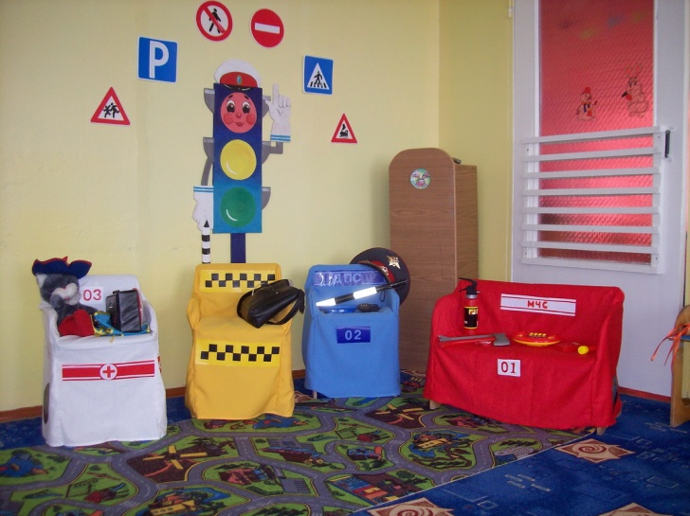
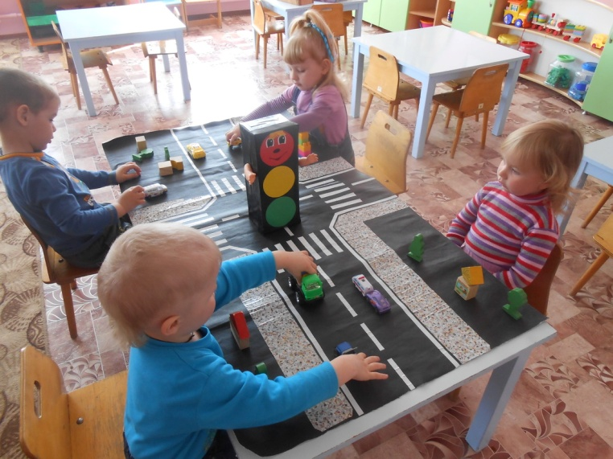
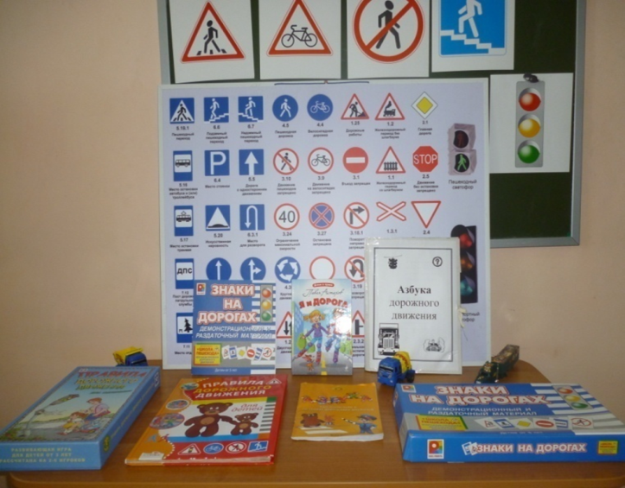
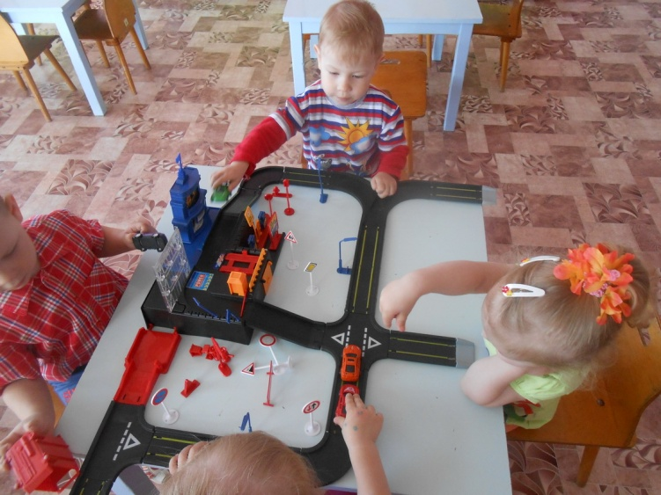

Slide 12
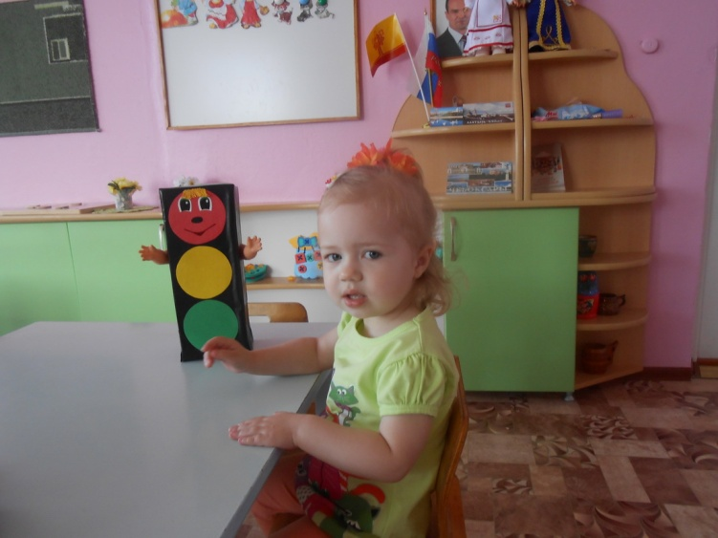
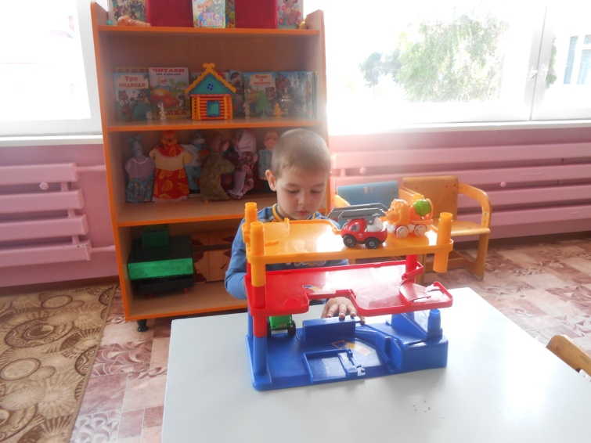
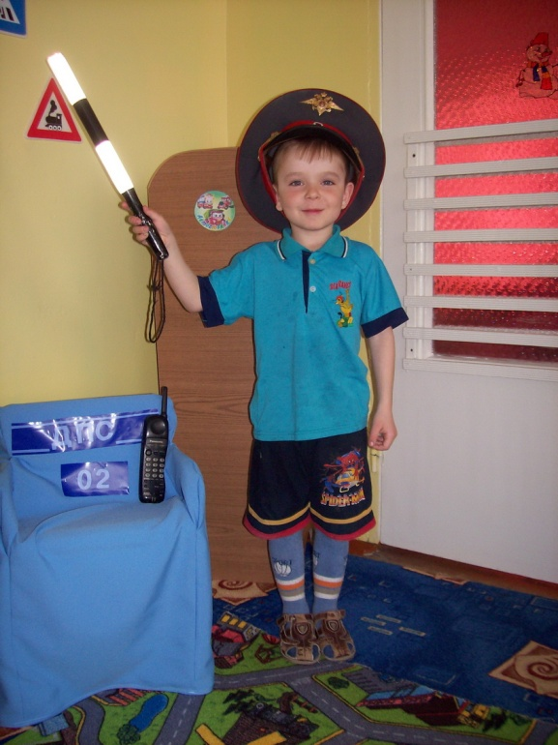
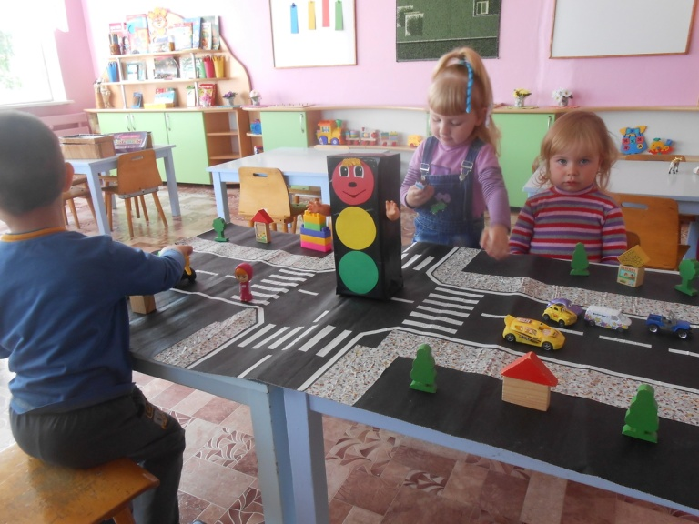

Slide 13
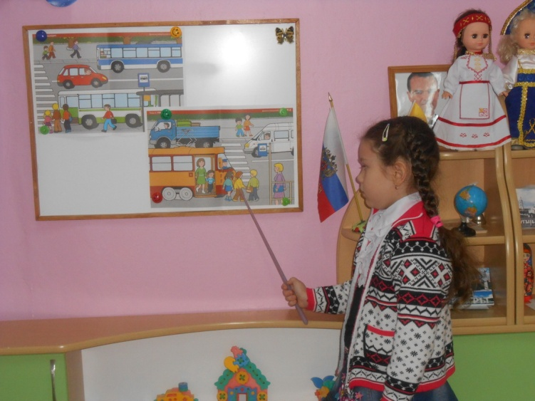
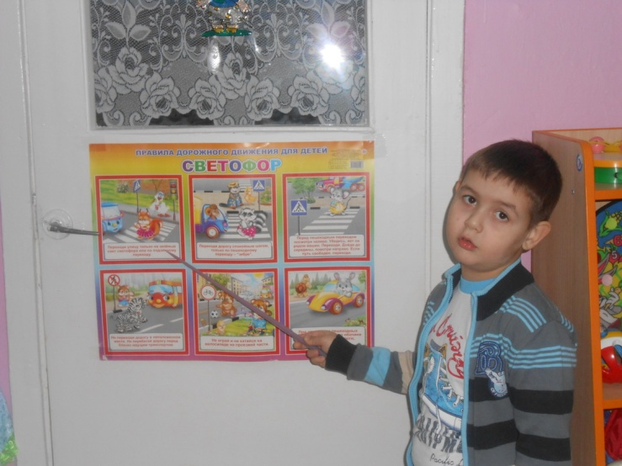
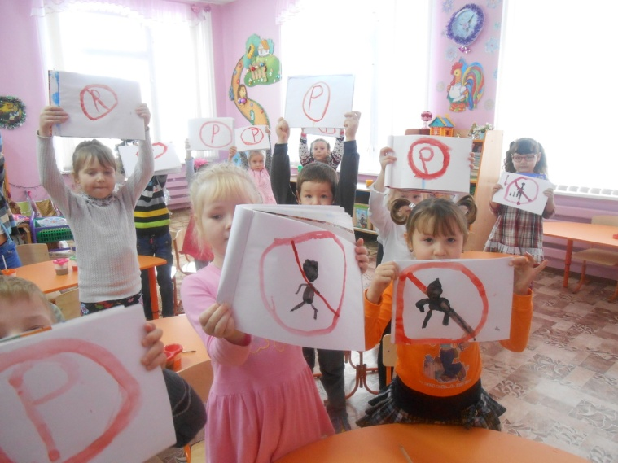
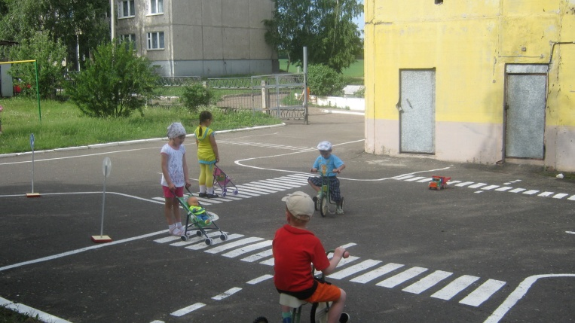

Slide 14
Этапы реализации проекта.
Работа с педагогами: | Работа с родителями:
- Анкетирование, тестирование; Изучение новинок методической и детской литературы по ПДД; - Консультации, беседы «Правила дорожные знать каждому положено!», «Обучение детей правилам безопасного поведения на дороге»; - Педагогические советы, деловые игры; - Мультипрезентации по правилам дорожного движения; | - Анкетирование; - Наглядная агитация, стенды «Дорога и дети», «Уголок безопасности»; -Беседы, консультации «Безупречное поведение взрослых на дороги –лучший пример для ребенка», «Детское кресло в каждую машину»; -Открытые занятия; -Родительские собрания «Чтобы нам без бед прожить, надо с ПДД дружить!», -Совместные выставки, праздники, конкурсы, развлечения; -Приобретение книг и оснащения для оформления уголка ПДД в группе. - Изготовление реквизитов для проведения сюжетно-ролевых игр по ПДД.
I этап – подготовительный.
Подбор материала по ПДД
Диагностика детей
Рассматривание рисунков, фотографийо дорожных ситуациях, просмотр видеоматериала
Знакомство с литературными произведениями
Изготовление дидактических игр по ПДД.

Slide 15
Этапы реализации проекта.
Там, где транспорт и дорога. Знать порядок все должны. На проезжей части строго Игры все запрещены.
I этап – подготовительный.
Подбор материала по ПДД
Диагностика детей
Рассматривание рисунков, фотографийо дорожных ситуациях, просмотр видеоматериала
Знакомство с литературными произведениями
Изготовление дидактических игр по ПДД.
Осторожно на дороге! Берегите руки - ноги. Помни правила везде, А иначе быть беде!
Всем, кто любит погулять, Всем, без исключения. Нужно помнить, нужно знать Правила движения!

Slide 16
Список используемой литературы.
1. Зенина Т. Н. Родительские собрания в детском саду. - М., 2006.
2. Козловская Е. Дорожно-транспортные происшествия с участием детей дошкольного возраста. Причины и условия, способствующие их возникновению // Дошкольное воспитание. 2011. №10.
3. Правила дорожного движения. Старшая и подготовительная группы. / Сост. Поддубная Л. Б. - Волгоград: ИТД «Корифей».

